Slide 1
Тема: «ИССЛЕДОВАНИЕ ВОЗМОЖНЫХ ВАРИАНТОВ ПРИМЕНЕНИЯ
PLC ТЕХНОЛОГИЙ В СЕТЯХ ДОСТУПА»
выполнил:
сотрудник Академии ФСО России
Лушкин И.Д.
научный руководитель:
сотрудник Академии ФСО России
Носов М.В.

Slide 2
Тема: «ИССЛЕДОВАНИЕ ВОЗМОЖНЫХ ВАРИАНТОВ ПРИМЕНЕНИЯ PLC ТЕХНОЛОГИЙ В СЕТЯХ ДОСТУПА»
Цель: провести исследование вариантов применения PLC технологий в сетях доступа .
Задачи:
1.Раскрыть суть рассматриваемой проблемы применения PLC технологий в сетях доступа;
2.Рассмотреть целевую функцию исследования;
3.Варианты применения PLC технологий;
4.Оценка экономической стоимости реализации. Объект: PLC-технология.
Предмет: Варианты применения PLC-технологии.

Slide 3
В современном мире технологическая база сетей абонентского доступа стремительно развивается и изменяет свою функциональную структуру
Данные изменения связаны с:
Переходом на беспроводный доступ абонентов к услугам связи
Понижение цены на использование оптоволоконных кабелей и ростом удаленной терминальной нагрузки
Увеличением потребления услуг связи для нужд передачи информации различных классов
Рассматривая термин «сеть доступа» следует дать определение, что это многочисленная совокупность аппаратных и программных средств.

Slide 4
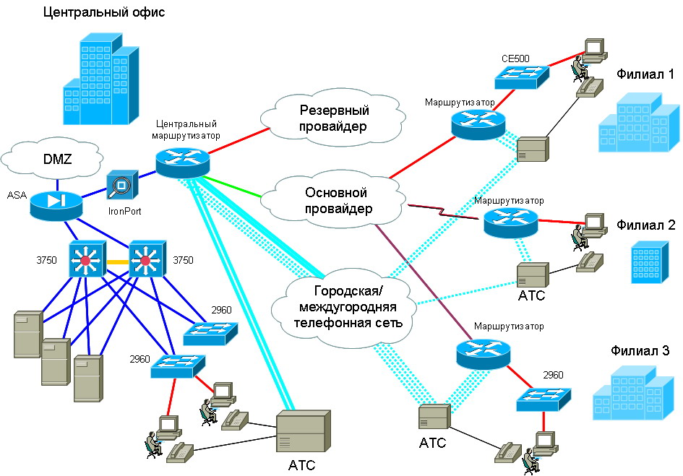
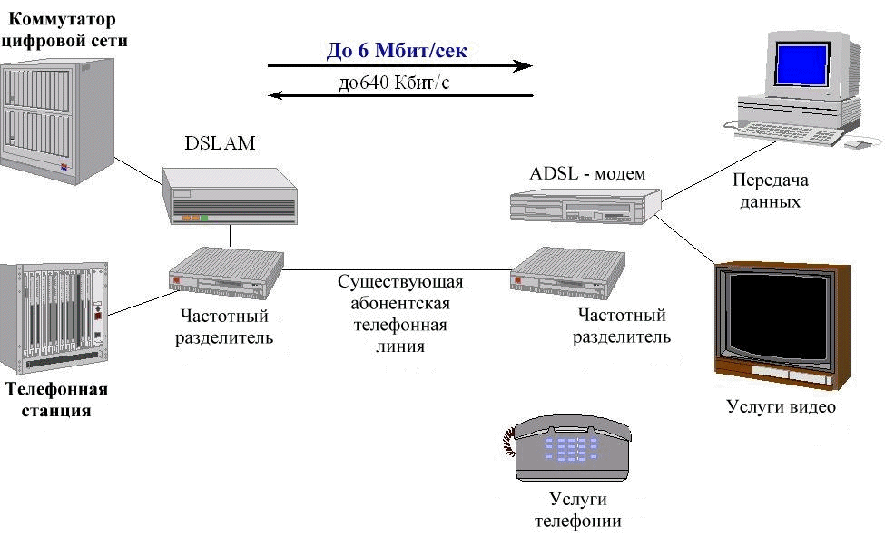
Технологии PLC использует электрические сети для высокоскоростной передачи данных и основана на тех же принципах, что и ADSL, которая применяется для передачи данных в телефонной сети.
Рис. 1. Электрическая сеть для высокоскоростной передачи данных
Рис. 2. Обобщенная структура сети для высокоскоростной передачи данных

Slide 5
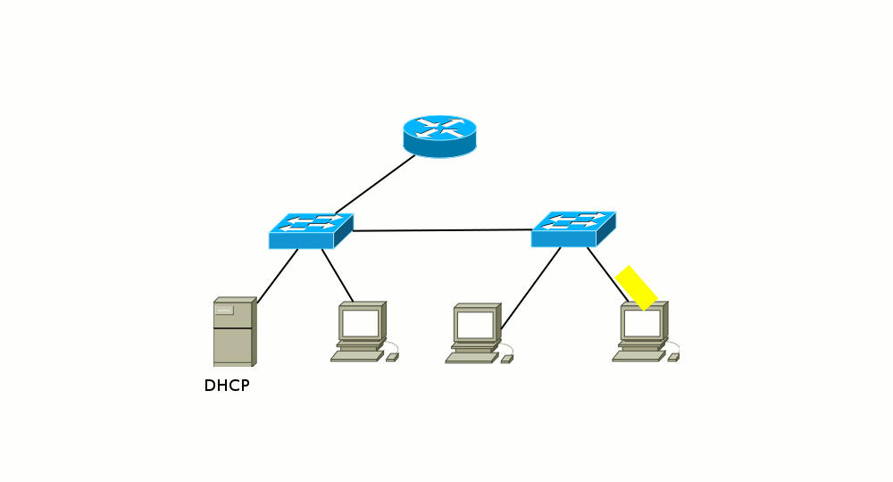
Сеть доступа (AN - Access Network)– совокупность абонентских линий и станций местной сети обеспечивающая доступ абонентских терминалов (оконечных устройств) к транспортной сети.
Рис. 3. – Базовая структура сети доступа

Slide 6
Составные части:
Устройства ТЕ (оконечные устройства)
Сетевые окончания NT (Network Termination)
Телефонные аппараты (ТА) различных классов (с дисковыми и кнопочными номеронабирателями, ТА с дополнительными возможностями, многофункциональные ТА)
Узел предоставления услуг SN (Services Node)
Системы управления TMN (Telecommunication Management Network)
Выносное устройство NU (Network Unit)
Центральный узел распределения сообщений

Slide 7
Для проведения оценки правильности функционирования технологий PLC следует учитывать ряд важных критериев: пригодность, качество материала проводника, энергетический потенциал оборудования, пропускная способность.
Критерий пригодности – критерий, устанавливающий соответствие исследуемой системы заданным требованиям (как правило, в руководящих документах).
Пропускная способность — метрическая характеристика, показывающая соотношение предельного количества проходящих единиц (информации, предметов, объёма) в единицу времени через канал, систему, узел.
Энергетический потенциал оборудования – критерий, устанавливающий разность между уровнем оптического сигнала на выходе передающего и чувствительностью приемного оптических модулей.
Качество материала проводника – критерий, включающий в себя диэлектрическую прочность для изоляции и физико-механические показатели до и после старения для изоляции и оболочки.

Slide 8
Целевая функция — вещественная или целочисленная функция нескольких переменных, подлежащая оптимизации (минимизации или максимизации) в целях решения некоторой оптимизационной задачи.
(1)
$$N_{prig}=\left\{\left.N\right|∆F{∈Ω}_{∆F},{∆P}_{эп}∈Ω_{{∆Р}_{эп}},К∈Ω_{к}\right\}$$
где N – количество параметров, описывающих поведение системы,$∆F$– пропускная способность,$Ω_{∆F}$ – уровень по пропускной способности в системе связи, ${∆P}_{эп,}$– энергетический потенциал оборудования, $К$ – функционал оборудования, $Ω_{к}$– уровень пропускной способности, ${\text{Ω}}_{{\text{∆Р}}_{\text{эп}}}$– уровень пропускной способности энергетического потенциала оборудования.

Slide 9
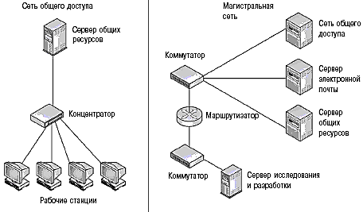
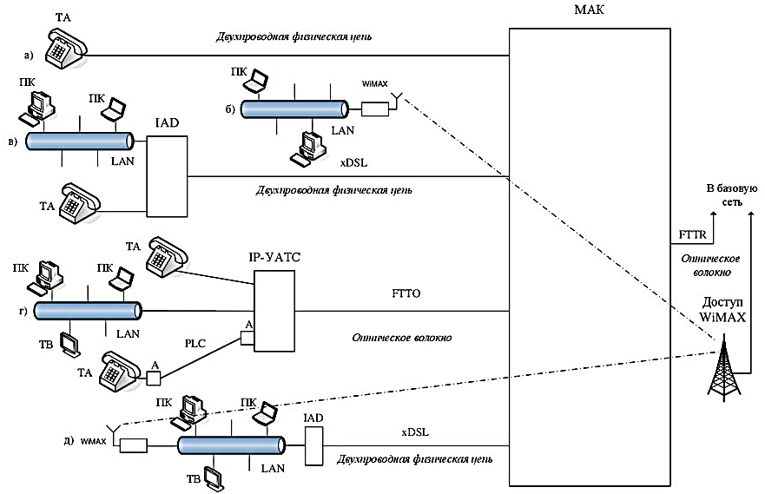
Технологии PLC дают возможность реализовать сеть передачи данных, другими словами сеть доступа на основе имеющихся кабельных линий.
Различные способы транспортировки информации существовали значительно давно, в основе которых лежит примитивная идея разделения сигнала.
Рис. 4. – Обобщенная структура сети доступа
Рис. 5. – Структурная схема сети доступа

Slide 10
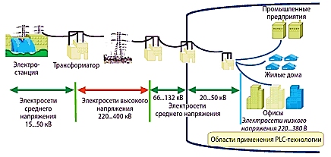
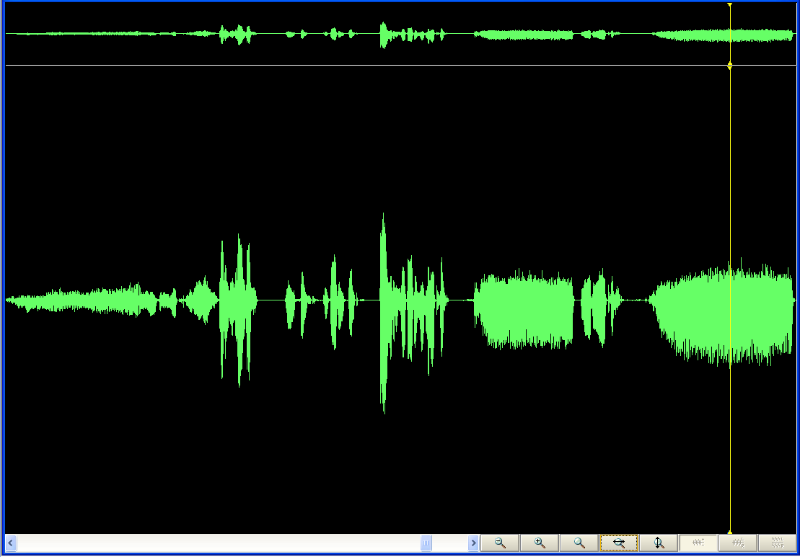
Говоря о сферах применения PLC-технологий можно перечислить следующие из них:
широкополосный доступ в Интернет; различные компьютерные сети; VoIP – IP-телефония; высокоскоростная передача мультимедиа; различные виды организации видеонаблюдения; реализация систем безопасности и мониторинга.
Рис. 5. – Применение PLC технологии
Рис. 5.1. – Прохождение сигнала в PLC технологии

Slide 11
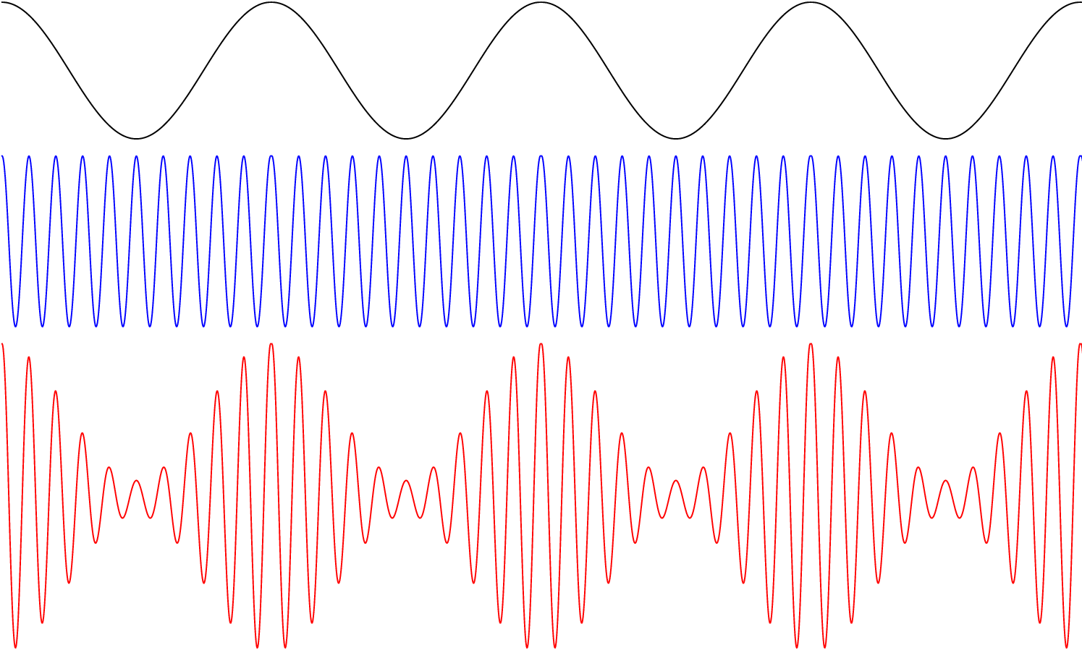
В основе технологии PLC заложена возможность реализации принципа множественного доступа «точка - многоточка». Трансформаторная подстанция, которая расположена локально на объекте поставляет определенному числу зданий электроэнергию и обеспечивает пользователей мультимедийными услугами.
Рис. 6. – Множественный доступ «точка - многоточка»
Рис. 6.1. – Диаграмма прохождения сигнала

Slide 12
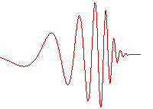
Обычно в качестве оконечного оборудования следует считать PLC-модем, который обычно реализует интерфейс для связи с PC: USB, либо – Ethernet. Таким образом, модем подключается к источнику информации – розетке 220В, а на выходе по соответствующему интерфейсу к ПК. Возможен вариант, когда параллельно с ПК подключается телефон, поддерживающий режим VoIP.
Рис. 7. – Компоненты PLC-модема

Slide 13
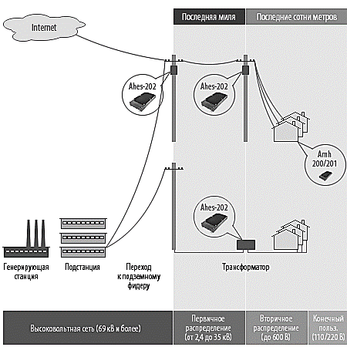
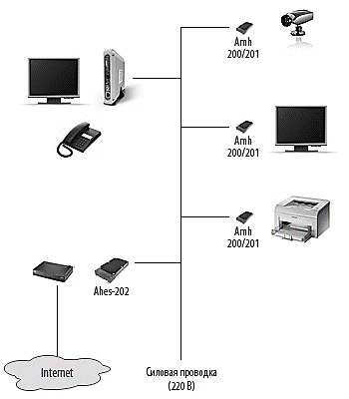
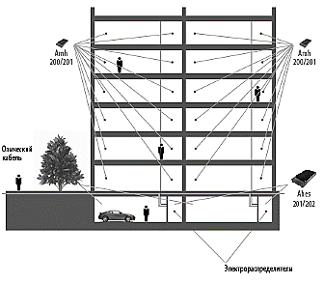
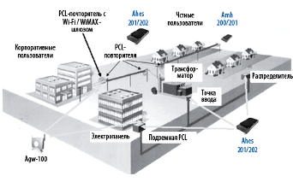
Существуют различные примеры реализации сетей :
Рис. 9. Вариант внутри здания
Рис. 8. Наружный вариант
Рис. 10. Многосегментная сеть
Рис. 11. Комбинированный вариант

Slide 14
Создавать сети с уникальными характеристиками позволяет большое разнообразие видов сетевого оборудования:
Репитеры (повторители, repeater).;
Концентраторы;
Мосты (network brige);
Коммутаторы (switch);
Маршрутизаторы (router);
Шлюз (gateway);
Также к средствам обеспечения коммуникационных систем можно добавить: сетевые карты, терминаторы, мультиплексоры.

Slide 15
Активное оборудование
Маршрутизаторы | MikroTik CCR1016-12S-1S+ | 10 Гбит/с | фильтрация MAC-адресов защита от DoS-атак
 | CISCO C2901-CME-SRST/K9 | 2 порта Ethernet 10Base-T/100Base-TX/1000Base-T, разъем RJ-45; | Поддерживает: IPv6, MPLS Syslog;
 | TP-LINK TL-ER7206 | Гбит/с | Ethernet оптика (SFP/SFP+)1
 | Cisco C2921-CME-SRST/K9 2921 | Ethernet, Fast Ethernet, Gigabit Ethernet | поддерживает: VPN, DMVPN, IPv6, MPLS, Syslog
 | MikroTik RB2011UiAS-RM | 1 Гбит/с / х5 100 Мб/с | фильтрация MAC-адресов защита от DoS-атак фильтрация web-содержимого
Шлюз | Grandstream HandyTone-701 | аналоговый адаптер на 1 порт | поддержка комплексных голосовых кодеков
 | SPA112 Cisco | с 2 портами FXS для подключения аналоговых ТФ | трехсторонняя конференцсвязь
 | YEASTAR TA200 | с 2 SIP-портами, портом Micro USB и RJ-45 | для перехода на IP-телефонию
 | MP204B AudioCodes | Четырехпортовый (FXO) шлюз | Подключение к устройствам широкополосного доступа
Коммутаторы | HP 5120 | Для всех портов 10/100/1000 | 192 Гб/с
 | HP 2910 | Для всех портов 10/100 | 144 Гб/с
 | HP 3600 | Для всех портов 10/100/1000 | 48 Гбит/с
 | HP 5500 | Лля всех портов 10/100 | 96 Гбит/с
Мосты | Локальный мост | Соединения двух близко расположенных локальных сетей
 | Беспроводные мосты | Представляют собой точки доступа | На скорости 54 Мбит/с, может обслуживать до 64 клиентов (выше скорость, тем больше клиентов)
Сетевые экраны | Threat Detection System | Требования к СОВ, Профили защиты СОВ
 | PT Network Attack Discovery | Уровень сети, четвёртый класс защиты
 | ПО «Аркан» | Уровень сети, четвёртый класс защиты
 | UserGate | Тип «Б», четвёртый класс защиты
Сетевые карты | Intel I210-T1 | 100, 100 и 1000Мбит/сек | до 1 Гбит/сек
 | Intel X550-T2 | Интерфейс PCI-E | до 10 Гбит/сек
 | ASUS XG-C100C | интерфейс PCI-Т/м | до 10 Гбит/сек
Терминаторы | Специальные заглушки, которые создают в локальной сети требуемое сопротивление нагрузки
Мультиплексоры | SDH уровня STM-1 | потоки Е1 и Ethernet | в оптоволоконных транспортных сетях
 | MC04-SDH-TM(ADM)-1 | потоков E1 и/или данных Ethernet 10/100Base–T | по волоконно-оптическим кабелям с использованием технологии SDH (STM-1)
Таблица 1. Активное оборудование

Slide 16
В состав сети доступа на основе PLC технологий могут входить: автоматизированные рабочие места пользователей; пользовательские PLC-устройства; PLC-модем; линии электропередачи.
Пассивное оборудование
Кабель | Коаксиальный - тонкий (thin);- толстый (thick) | 185 м.; 500м./ 30 и 100 узлов | Не более 10 Мбит/с
 | Витая пара: неэкранированная; экранированная | 100 м, 2 узла | более 10 Мбит/с
 | Оптоволокно: одномодовое, многомодовое | 1000м для многомодового;2000м для одномодового. 2 узла | более 10 Мбит/с
Элемент кабеля | минимальная конструктивная единица кабеля, достаточная для транспортировки сигнала хотя бы в одном направлении
Шнур | называют небольшой отрезок гибкого кабеля с разъемами на концах. шнуры реализуют подключение абонентов к розеткам кабельной проводки, коммуникационного оборудования
Перемычка | клеммники | соединители для отдельных проводов; для плат, которые используются в электронике; так называемые DIN-рейки;устанавливаемые около кросс-модулей | Винтовые Разъемные С предохранителем Для соединения проводов Для распачных коробок Ножевые, они же обжимные
 | колодки | Сила тока до 200 А и напряжение до 1 кВ | до 5 проводов
 | Пружинные соединители | Сила тока до 25 А | клеммы нагреваются при увеличении тока
 | Соединительные колпачки | Двух исполнений: «Р» и «SP» | Под все виды кабелей
 | Соединительные муфты | Токи малой величины | Под все виды кабелей
Таблица 2. Пассивное оборудование оборудование

Slide 17
Говоря об экономическом обосновании построения сети доступа на основе PLC технологий, можно выделить следующие этапы: определение системы показателей качества проектируемой сети; проведение оценки частных показателей технико-экономической эффективности; формулировка выводов об эффективности.
Затраты на комплектующие изделия, определяются по формуле:
(2)
где k – количество модемов; C– стоимость элементов; n – количество элементов.

Slide 18
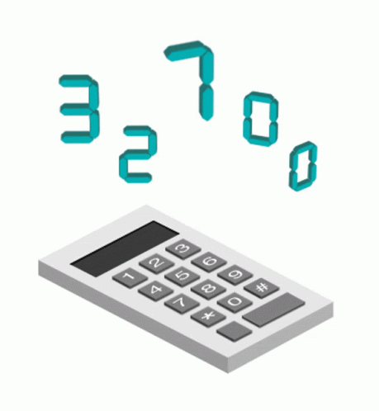
Так как предполагается, что обслуживанием системы будет заниматься штатный персонал, обслуживающий систему передачи данных, то дополнительных затрат по заработной плате не будет. Так же дополнительные затраты на ремонт не будут иметь место в соответствии с условиями гарантии. Амортизационные отчисления по оборудованию $A_{mux}$:
(3)
где $∑C_{mux}$ - итоговая стоимость оборудования, руб.; $H_{mux}$ – годовая норма амортизационных отчислений, %.

Slide 19
Затраты на электроэнергию рассчитываются по формуле:
(4)
где $M_{T}$ - потребляемая электроэнергия кВт/ч; $T_{r}$ - время работы техники за год; $C_{э}$ - стоимость 1 кВт/ч энергии; n – количество оборудования.
Стоимость 1 кВт/ч в среднем равняется 3,5 руб. Так как создаваемая система будет составной частью системы управления то предполагается ее постоянная работа, следовательно, время работы техники за год составит 365 дней, что соответствует 8760 часов.

Slide 20
Потребляемая электроэнергия для всего оборудования составляет приблизительно 35 кВт/ч. Таким образом затраты на электроэнергию за год будут составлять:
(5)
$$Э_{н}=35×8760×3,5×4=4292400$$
Следовательно, затраты, связанные эксплуатацией системы в течение года, составят:
(6)

Slide 21
ВЫВОДЫ:
Таким образом, примерные расчеты показывают, что построение сети на основе использования оборудования PLC способно повысит общую эффективность по количеству предоставляемых абоненту услуг, качеству передачи информации при рациональных затратах.
Учитывая динамику развития сетей доступа, можно сказать, что технологии PLC в течение небольшого промежутка времени будут иметь широкое применение в построении сети доступа в различных вариациях.

Slide 22
ВЫВОДЫ:
Также простота оценки качества функционирования технологии заложена в целевой функции исследования.
Существует множество основных международных стандартов встраивания PLC-адаптеров практически во все приборы, используемые в сетях доступа, предусматривающие возможность транспортировку данных между взаимодействующими сегментами.

